Slide 1
Sostenibilidad Financiera de las Áreas Naturales Protegidas del Perú
Iniciativa Patrimonio Natural del Perú
http://www.sernanp.gob.pe/peru-natural-legacy

Slide 2
1. Contexto
El Sistema Nacional de Áreas Naturales Protegidas por el Estado - SINANPE

Slide 3
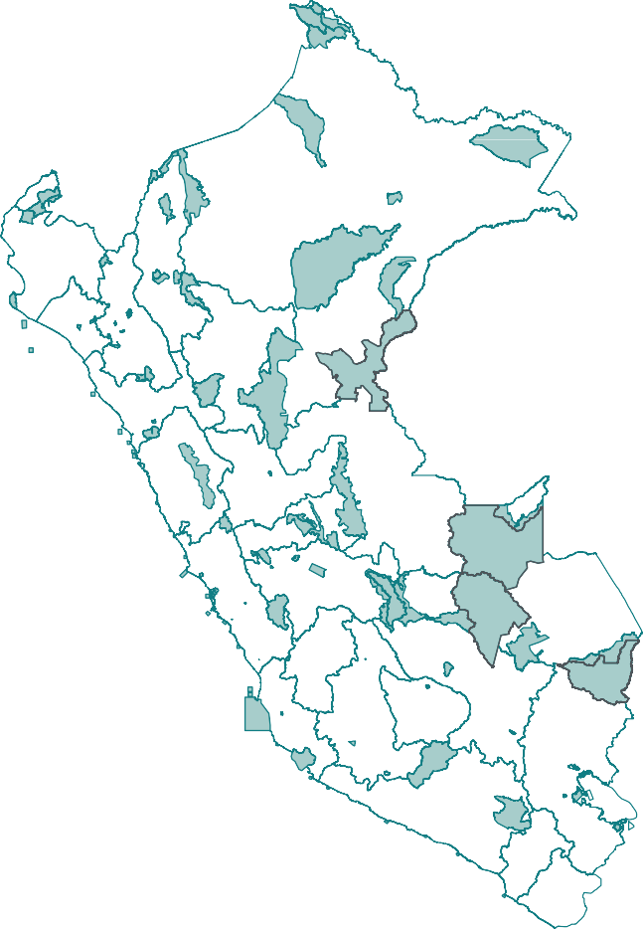
1. Contexto
Nuestro equipo
9 de 49
Jefes de ANP
son mujeres
1,200
Trabajadores
76 ANP
727
Guardaparques
82%
Trabajando en campo
Más de 19 millones de
hectáreas en ANP adm. nac.,
equivalente a 15,14% del territorio nacional
4
Jefes de ANP son nativos
Más del 50% del personal de sede central son mujeres
SERNANP es el ente rector de las ANP y es un Organismo Técnico Especializado adscrito al Ministerio del Ambiente. Con autonomía administrativa y presupuestal.
597
unidades terrestres y acuáticos operativos
237
infraestructuras

Slide 4
2. ANP y Bienestar Humano
Ni aparte ni de parte, sino formando parte del territorio.

Slide 5
2. ANP y Bienestar Humano
El 60% de las cabeceras de cuenca del país están en ANP.
Fuente: ANA. 2008. Delimitación y Codificación de Unidades Hidrográficas del Perú.
El 60% de la hidroenergía proviene de ANP.
Fuente: León Morales, Fernando. 2007. El aporte de las Áreas Naturales Protegidas a la Economía Nacional.
Un tercio de la población usa el agua de las ANP para consumo humano.
Fuente: Derivado analizando el reporte de: ANA. 2008. Delimitación y Codificación de Unidades Hidrográficas del Perú.
Perú 1er lugar en diversidad de peces y mariposas, 2do lugar en diversidad de aves. Una muestra representativa de la biodiversidad peruana está en ANP.
Fuente: MINAM. 2018. Conectados por Naturaleza.
23% de stock de carbono de bosques amazónicos está en ANP.
Fuente: MINAM. 2016. Peru’s Submission of a Forest Reference Emission Level (FREL) for Reducing Emissions From Deforestation in the Peruvian Amazon

Slide 6
3. Gestión Efectiva de las ANP
¿Qué queremos como resultados de impacto?

Slide 7
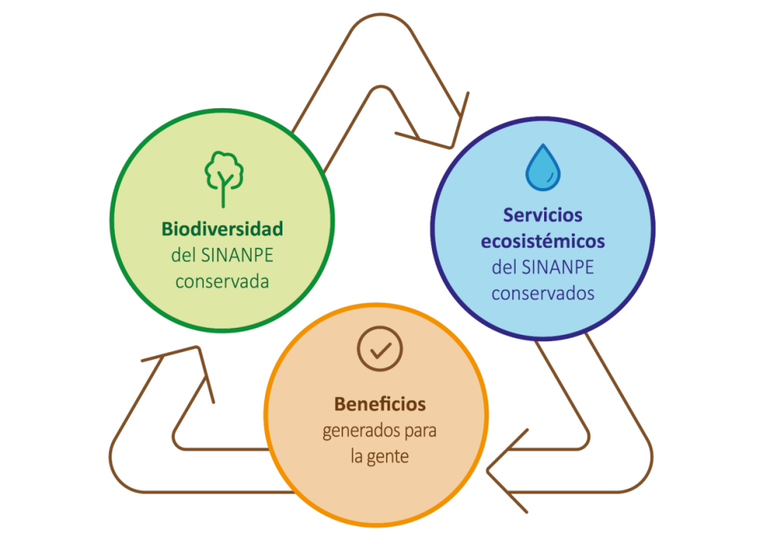
¿Qué es gestión efectiva?
Impacto en
conservación
El objetivo de las ANP es conservar una muestra representativa de la biodiversidad peruana y promover el desarrollo sostenible. Para este fin, el SERNANP apunta a consolidar la gestión efectiva de las ANP del SINANPE.
Gestión efectiva es aquella que permite alcanzar el impacto deseado, es decir, la conservación de los valores que justifican la existencia de las ANP, los servicios ecosistémicos y la generación de beneficios socio-económicos asociados.

Slide 8
Condiciones habilitantes para la gestión efectiva
A fin de alcanzar estos objetivos de impacto, el SERNANP ha organizado su intervención priorizando la conservación y la generación de beneficios, mediante la implementación de estrategias y/o condiciones habilitantes requeridas
Nivel básico:
Condiciones habilitantes
Jefe de ANP designado
Comite de gestión operativo
Nivel estructural:
Condiciones habilitantes
Sistema de vigilancia y control efectivo
Sistema de monitoreo ambiental efectivo
Plan Maestro
Límies de ANP demarcados
ANP en el registro de ANP
Nivel preliminar:
Condiciones habilitantes
Categorización de Zonas Reservadas
Nivel óptimo:
Condiciones habilitantes
Aprovechamiento sostenible de los RRNN renovables
Aprovechamiento sostenible del recurso paisaje (turismo)

Slide 9
Entonces…
¿Actualmente contamos con el presupuesto suficiente para cubrir las condiciones habilitante para la gestión efectiva de las ANP en el corto plazo?

Slide 10
Evolución del Presupuesto años 2009-2019
FUENTE DE FINANCIAMIENTO | 2009 | 2010 | 2011 | 2012 | 2013 | 2014 | 2015 | 2016 | 2017 | 2018 | 2019 | Composición en %
1: RECURSOS ORDINARIOS | 6.625.030 | 32.341.530 | 43.084.550 | 36.179.213 | 41.267.057 | 39.938.029 | 53.538.303 | 52.111.783 | 51.540.905 | 52.690.858 | 47.359.748 | 52%
2: RECURSOS DIRECTAMENTE RECAUDADOS | 10.328.900 | 8.366.783 | 7.300.000 | 9.212.498 | 11.404.244 | 13.127.648 | 15.496.694 | 16.415.262 | 23.984.923 | 23.027.842 | 41.281.617 | 45%
3: Recursos por operaciones Oficiales de Crédito | 0 | 0 | 0 | 0 | 0 | 0 | 0 | 0 | 0 | 1.231.551 | 0 | 0%
4: DONACIONES Y TRANSFERENCIAS | 1.462.056 | 2.038.878 | 305.630 | 502.455 | 679.486 | 524.777 | 1.281.462 | 11.720.887 | 3.829.359 | 4.681.396 | 2.599.544 | 3%
Total General | 18.415.986 | 42.747.191 | 50.690.180 | 45.894.166 | 53.350.787 | 53.590.454 | 70.316.459 | 80.247.932 | 79.355.187 | 81.631.647 | 91.240.909 | 100%

Slide 11
4. Patrimonio Natural del Perú
Impulsando la Sostenibilidad Financiera del SINANPE

Slide 12

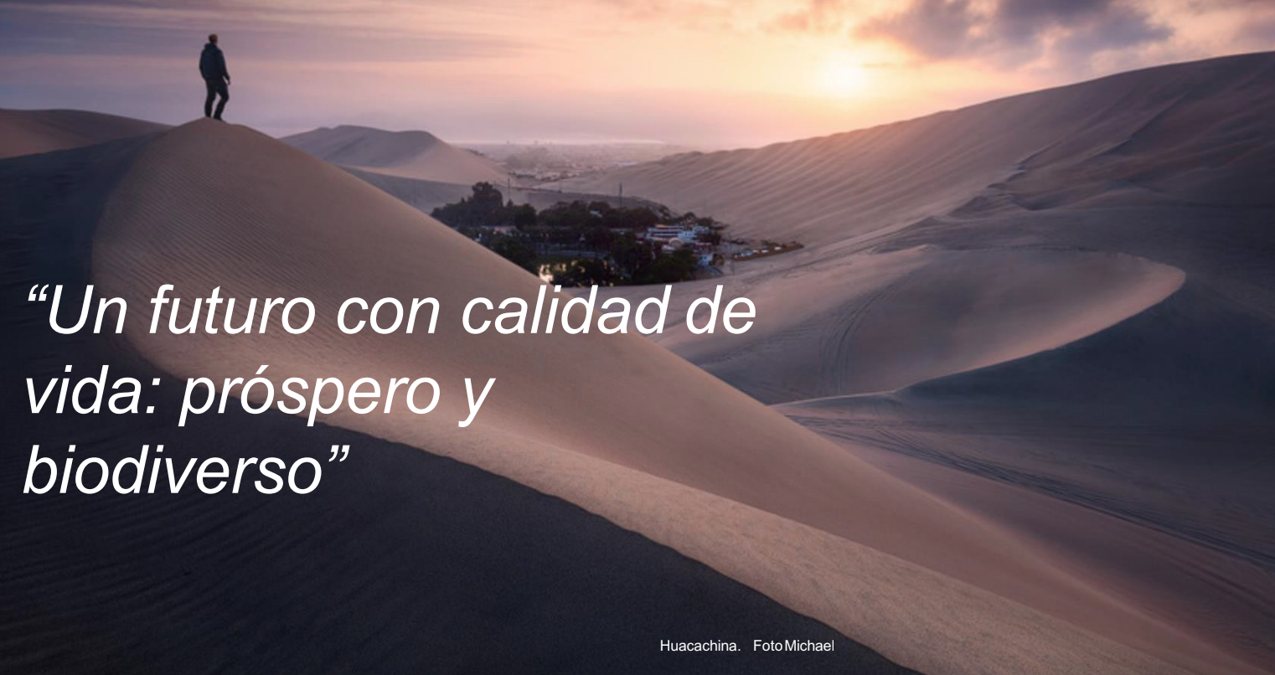
Patrimonio Natural del Perú
La Iniciativa tiene como foco primordial el logro de la sostenibilidad financiera para contribuir a la gestión efectiva del Sistema de Áreas Naturales Protegidas por el Estado (SINANPE) y así contribuir de forma estratégica con las condiciones habilitantes para lograr el cumplimiento de los objetivos de conservación de las áreas naturales protegidas.

Slide 13
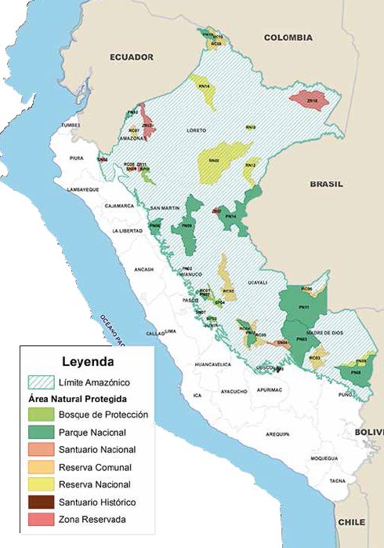
Alcance , Fases y Objetivo
Alcance
El SINANPE
Fases
Fase 1 Amazonía
Fase 2 Andes y Marino-Costero
Objetivo General
Consolidar la gestión efectiva del SINANPE y de las áreas naturales protegidas en un plazo de 20 años, en al menos 19 millones de hectáreas, generando las condiciones habilitantes para dicha gestión y el desarrollo e implementación de mecanismos económicos para la sostenibilidad financiera del Sistema.
Fase 1
Garantizar la
Fase 2

Slide 14
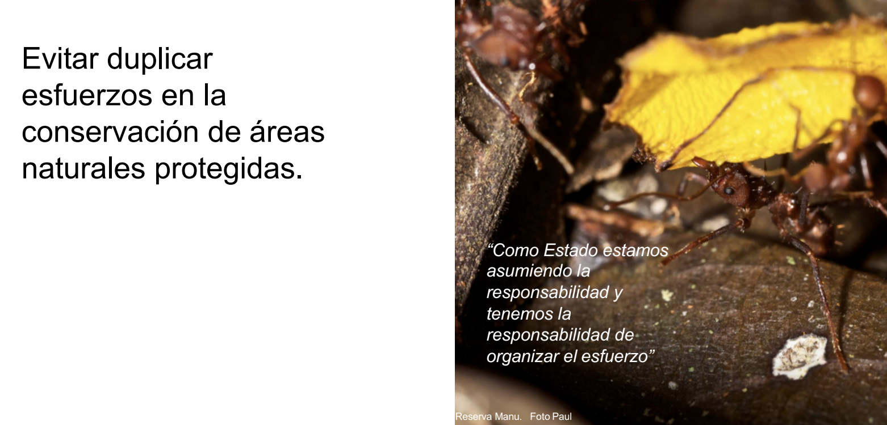
¿Qué queremos con PdP?
No duplicar esfuerzos.
Planificación única, articulada y conjunta
Gestión por resultados de impacto.

Slide 15
Esquema Financiero
Modelo Financiero
Modelo de costos: Costos de las condiciones habilitantes de las ANP
Modelo de ingresos: Ingresos que cerrarán las brechas identificadas. Se complementa con estrategias de eficiencia de uso de recursos y ahorro.
INVERSIONES orientadas a RESULTADOS CONCRETOS y MEDIBLES. PDP articulado al PP057.

Slide 16
Estructura Funcional Programática del PP 0057
RESULTADO: MEJORA EN LA CONSERVACIÓN Y REPRESENTATIVIDAD DE LA DIVERSIDAD BIOLÓGICA EN AREA NATURAL PROTEGIDA– Año 2019
PRODUCTO: ÁREAS NATURALES PROTEGIDAS CON SANEAMIENTO FÍSICO LEGAL | PRODUCTO: ÁREAS NATURALES PROTEGIDAS CON CONTROL Y VIGILANCIA PERMANENTE | PRODUCTO: ANP CON MECANISMOS PARTICIPATIVOS DE CONSERVACION IMPLEMENTADOS | PRODUCTO: RESTAURACIÓN DE ÁREAS DEGRADADAS | PRODUCTO: REPRESENTATIVIDAD DE ECOSISTEMAS EN EL SISTEMA DE ÁREAS NATURALES PROTEGIDAS MEJORADA | ACCIONES COMUNES
ACTIVIDAD: INSCRIPCIÓN DE LAS ÁREAS NATURALES PROTEGIDAS DE ADMINISTRACIÓN NACIONAL Y REGIONAL EN EL REGISTRO DE ANP DE SUNARP | ACTIVIDAD: PATRULLAJE Y VIGILANCIA PARA LA PROTECCIÓN DE ÁREAS NATURALES | ACTIVIDAD: OTORGAMIENTO Y RENOVACIÓN DE DERECHOS PARA EL APROVECHAMIENTO DE RECURSOS RENOVABLES EN ÁREAS NATURALES PROTEGIDAS | ACTIVIDAD: REFORESTACIÓN Y OTRAS ESTRATEGIAS PARA LA RESTAURACIÓN DE ÁMBITOS DEGRADADOS EN ANP | ACTIVIDAD: PROPUESTAS DE CREACIÓN Y/O CATEGORIZACIÓN DE ÁREAS NATURALES PROTEGIDAS ELABORADAS | ACTIVIDAD: GESTIÓN DEL PROGRAMA
ACTIVIDAD: DEMARCACIÓN FISICA DE LOS LIMITES DE LAS AREAS NATURALES PROTEGIDAS CON CATEGORÍA DEFINITIVA | ACTIVIDAD: OPERACIÓN Y MANTENIMIENTO DE INFRAESTRUCTURA | ACTIVIDAD: OTORGAMIENTO Y RENOVACIÓN DE DERECHOS PARA EL APROVECHAMIENTO DEL RECURSO PAISAJE EN ÁREAS NATURALES PROTEGIDAS | ACTIVIDAD: EVALUACIÓN DE ZONAS DEGRADADAS EN PROCESO DE RESTAURACIÓN |  | ACTIVIDAD: GESTIÓN DE LA DEFENSA LEGAL DEL ÁREA NATURAL PROTEGIDA
 | ACTIVIDAD: VIGILANCIA PARTICIPATIVA | ACTIVIDAD: INSTRUMENTOS DE PLANIFICACIÓN Y DESARROLLO EN ÁREAS NATURALES PROTEGIDAS ELABORADOS |  |  | ACTIVIDAD: SEGUIMIENTO Y EVALUACIÓN DEL PROGRAMA
 |  | ACTIVIDAD: MECANISMOS E INSTRUMENTOS DE GESTIÓN PARTICIPATIVA DE RECURSOS NATURALES IMPLEMENTADOS
 |  | ACTIVIDAD: DESARROLLO DE ESPACIOS PARTICIPATIVOS PARA LA CONSERVACIÓN DE LOS RECURSOS NATURALES.

Slide 17
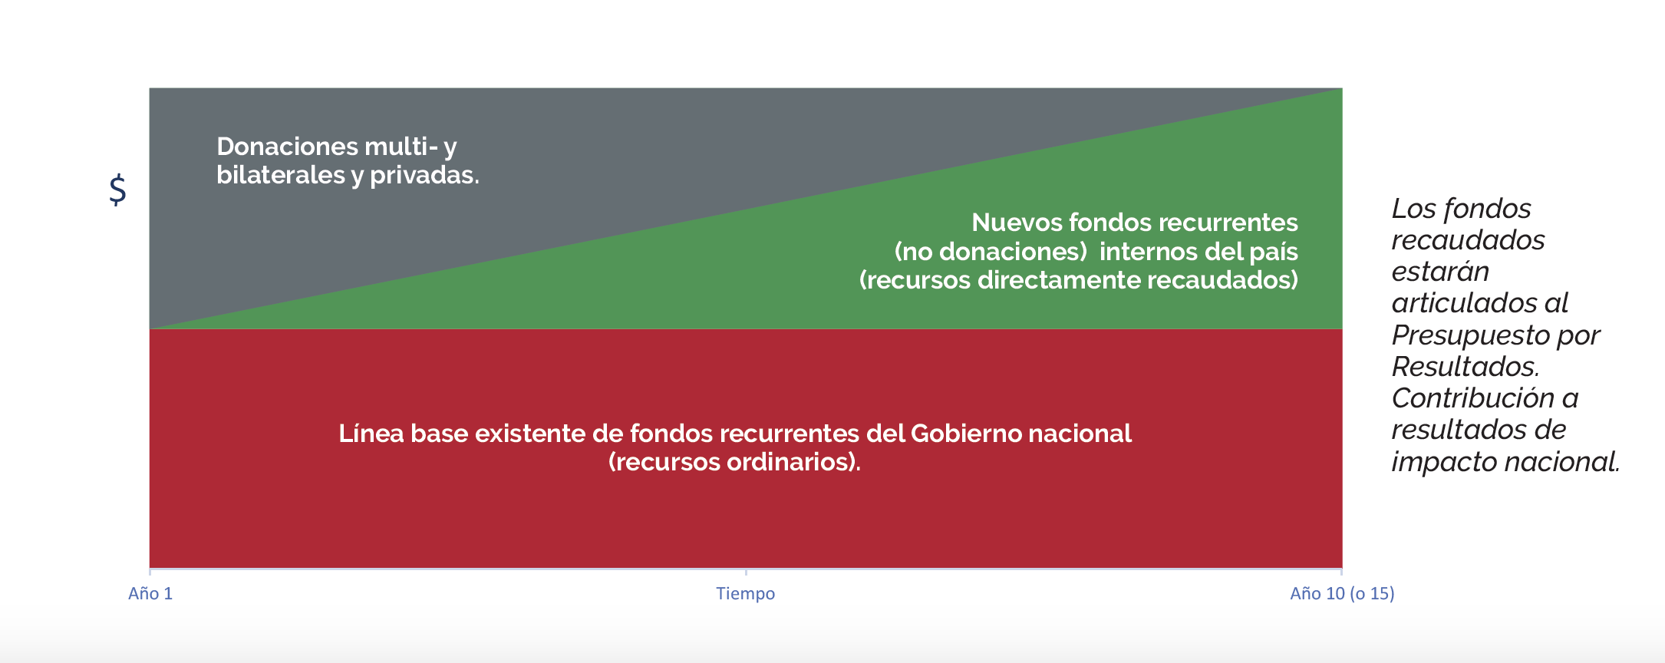

Slide 18
Mecanismos Económicos
Mecanismos actuales: Turismo y Manejo de RRNN (ingresos, ahorro, eficiencia)
Mecanismos y nuevas: ¿Cuáles y por qué? – filtros de selección
Cargas y tarifas a usuarios
Concesiones Turísticas
Créditos de carbono
Compensación
Turismo
Compensaciones financieras
Compensaciones ambientales
Membresía Vinculadas a la conservación
Mantenimiento y suministro hídrico en cabeceras de cuenca
Emisión de opiniones técnicas
Mecanismos de Retribución por Servicios Ecosistémicos
Otros
Venture capital
Otorgamiento de derechos para aprovechamiento
Dinamizadores de inversión pública: OxI y APP
Entonces desde mirada de otros sectores del Estado, desde los privados y sociedad civil:
¿Opiniones? ¿Oportunidades? ¿Retos? → Más en el panel a continuación.

Slide 19
GRACIAS
INICIATIVA
PATRIMONIO NATURAL DEL PERÚ
Sostenibilidad Financiera de las Áreas Naturales Protegidas del Perú
http://www.sernanp.gob.pe/peru-natural-legacy

